Slide 1
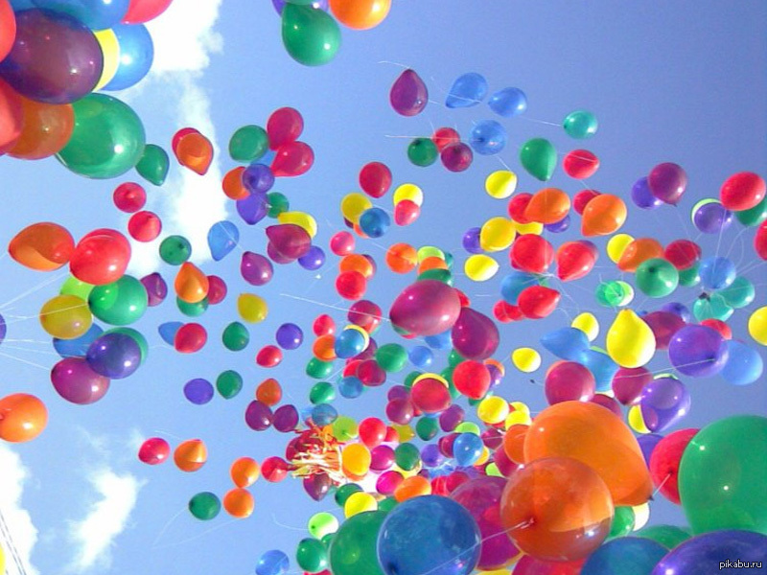
«Праздничный
наряд»
Выполнила ученица 7б класса Мартемьянова Любовь

Slide 2
Проблемная ситуация
Я быстро расту и День моего Рождения становится все ближе. Я становлюсь все больше и большинство вещей на лето мне малы. Не хочется покупать юбку на праздник, поэтому на проекте по технологии: «Праздничный наряд» я буду шить юбку на свой праздник.

Slide 3
Цель и задачи проекта
Цель: совершенствование своих возможностей в области проектной деятельности, развитие навыков, способностей и умений работ на швейной машине. Задачи: научиться проектировать и моделировать праздничный наряд. Оценить свои возможности в проектной деятельности.

Slide 4
Исследование
Сначала я посмотрела журналы мод, соответствующие сайты Интернета, затем посетила магазины и ознакомилась с ассортиментом нарядной одежды для девушек моего возраста. Одежда мне не понравилась. Такое может носить каждая девушка, а мне хочется оригинальности. Но это не все, красивые и модные юбки в магазинах стоют слишком дорого, сшить будет дешевле и я смогу сделать именно ту модель которую хочу. На уроках технологии мы научились делать выкройку прямой юбки, клиньевой и конической. В результате исследования я придумала несколько моделей поясного изделия.

Slide 5
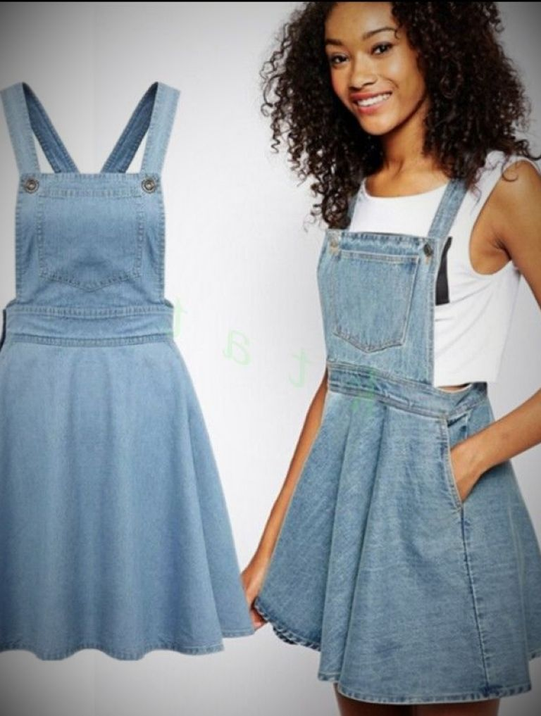
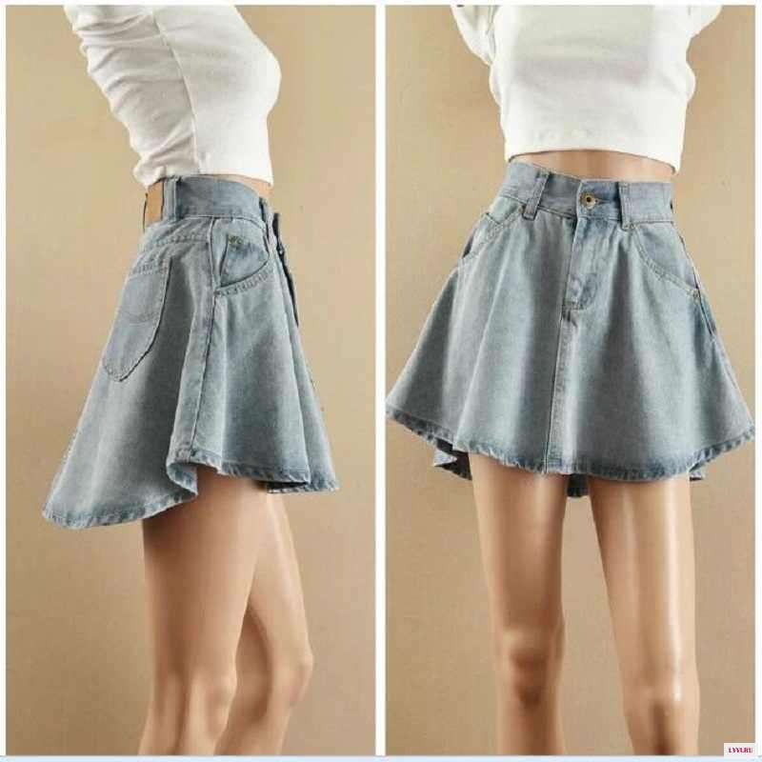
Первоначальные идеи
Первая идея
Вторая идея

Slide 6
Критерии выбора идеи изделия
1.Технология изготовления соответствует программе 7 класса. 2.Простая конструкция. 3.Быстрое в изготовлении. 4.Удобное в носке( не стесняет движений). 5.Недорогое в изготовлении. 6.Несложное в уходе.

Slide 7
Выбор лучшей идеи
Я решила выбрать первую идею. Давно хотела такую юбку. Она очень удобна, ведь есть карман, можно надеть вместе с ней футболку, блузку, топик …

Slide 8
Выбор ткани
Ткань
Шелк
Креп-сатин
Хлопок
Джинсовая

Slide 9
Выбор цвета ткани
Цвет
Синий
Белый
Черный
Розовый

Slide 10
План изготовления изделия
1.Снять мерки и изготовить выкройку 2.Выкроить детали изделия с припусками на швы 3.Притачать в верхний разрез бокового полотна застёжку – молнию 4.Сметать боковые срезы 5.Заметать подгибку низа 6.Сметать и прострочить грудку и бретельки 7.Выполнить примерку юбки 8.Устранить дефекты после примерки 9.Вшить в верхний срез грудку и бретельки 10.Прострочить боковые срезы 11.Обработать верхний срез с грудкой и бретельками прямым поясом

Slide 11
Изготовление изделия и проверка качества
Я сшила изделие в соответствии с составленным планом изготовления, выполнила каждую технологическую операцию, проверила качество работы. В процессе пошива юбки я корректировала свою работу и устраняла мелкие недостатки. Окончательно качество изготовления изделия проверю по критериям.

Slide 12
Самооценка и оценка
Изготовление изделия соответствует программе по технологии для 7 класса Конструкция юбки довольно простая. Я точно сняла мерки. Выкройку построила тщательно, поэтому примерка прошла без замечаний. Вещь удобная в носке, не стесняет движений. Юбка дешевле промышленных аналогов. За изделием несложно ухаживать, так как ткань хорошо стирается. По - моему, я справилась с поставленной задачей. Попрошу оценить мою работу родителей, подруг.

Slide 13
